Slide 1
Stock Report
Summary

Slide 2
南方航空: 2019-03-11 to 2019-06-19

Slide 3
总结
南方航空 收盘 下跌,收盘价格每股 11.4 元,时间 2019-06-19.
最高价: 11.9
最低价: 11.18
收盘价: 11.4

Slide 4
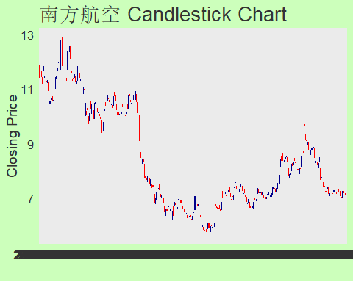
Price History
Stock prices

Slide 5
南方航空 最近一周表现
date | open | high | low | close
20190618 | 7.12 | 7.16 | 7.06 | 7.13
20190617 | 7.11 | 7.19 | 7.08 | 7.12
20190614 | 7.17 | 7.21 | 7.09 | 7.09
20190613 | 7.26 | 7.28 | 7.15 | 7.18
20190612 | 7.28 | 7.29 | 7.18 | 7.23
20190611 | 7.00 | 7.27 | 6.96 | 7.25
20190610 | 7.05 | 7.05 | 6.80 | 6.98

Slide 6
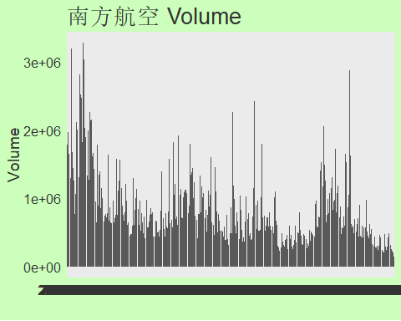
交易量
南方航空 今天的交易量是 1,784,806 日期 2019-06-19. 平均交易量 843,768 股.
Trading volume

Slide 7
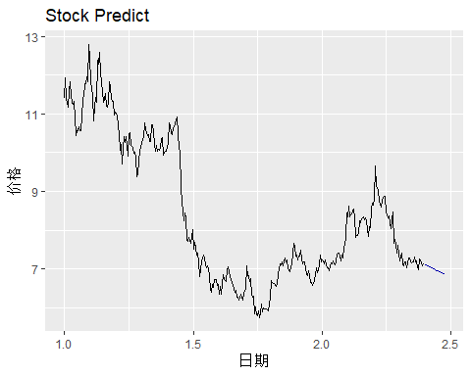
走势预测 超级机器学习

Slide 8

走势预测 模拟人脑细胞预测

Slide 9
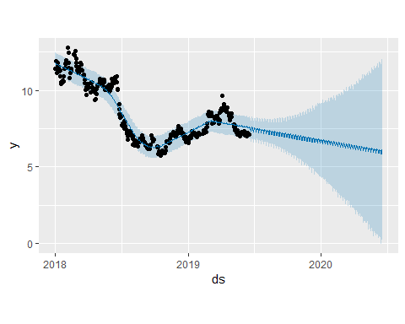
走势预测 AI人工智能预测

